Slide 1
проф. д-р Павел Бойчев КИТ-ФМИ-СУ 2022
Тема №12
Решения на задачите

Slide 2
Решение №1
Гръбнак, врат и глава
За тазовите кости отместваме по Y точката на закачане на legA1 и legA2
За гръбнак са костите backA … backD
Вратът и главата са neck и head
И все още помним
Рисуването на скелет рисува отсечки между началото на кост и началото на родителската кост, а не на самата кост

Slide 3
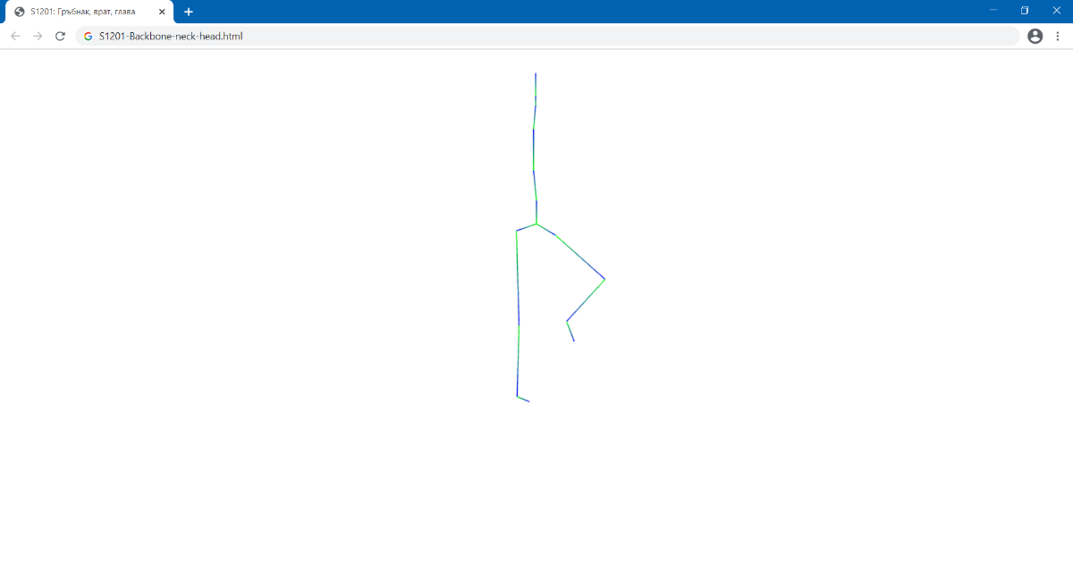
Резултат
Леко изкривяваме гръбнака назад в кръста и напред в раменете

Slide 4
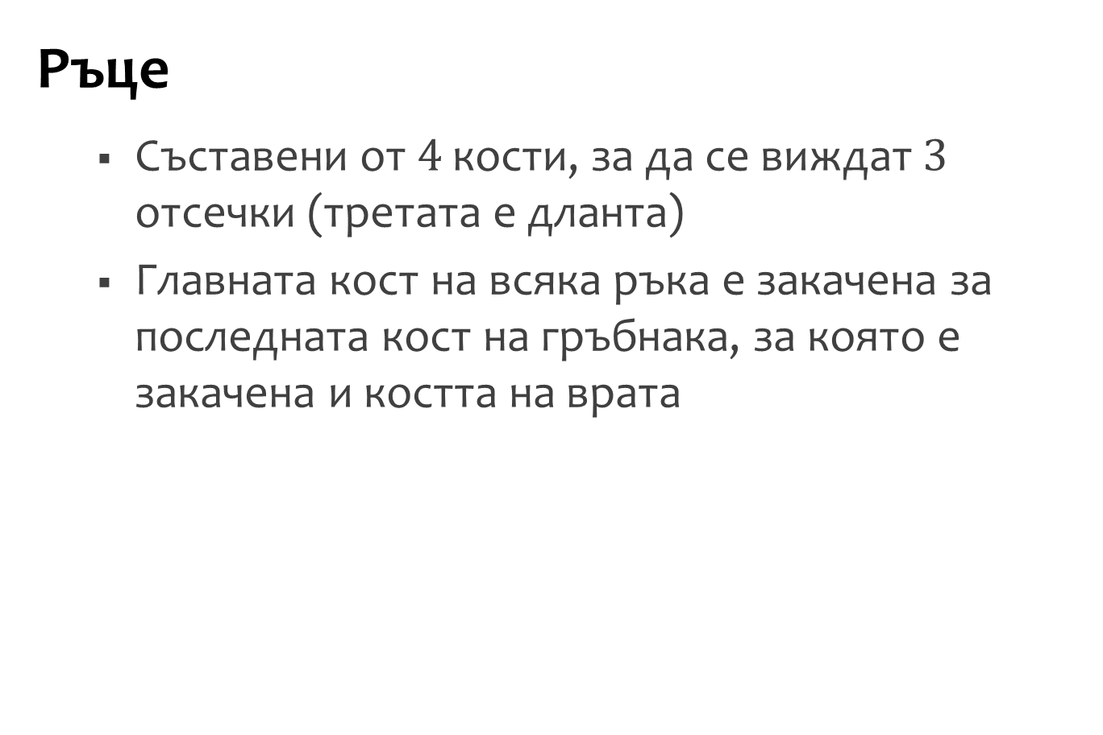
Решение №2
Ръце
Съставени от $4$ кости, за да се виждат 3 отсечки (третата е дланта)
Главната кост на всяка ръка е закачена за последната кост на гръбнака, за която е закачена и костта на врата

Slide 5
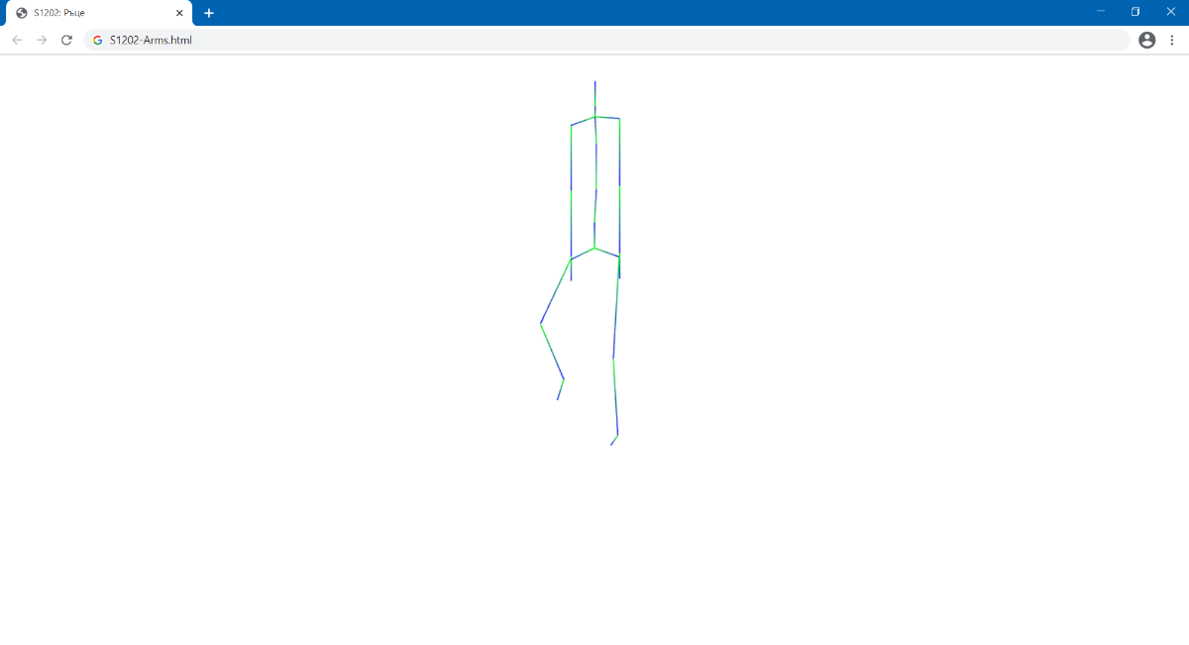
Резултат
Статични ръце, висят надолу

Slide 6
Решение №3
Клекове
Основен проблем – фиксиране на ходилата
Изчисляваме вертикалното отместване, породено от завъртането на костите
И тази кост е с отместване
Отместване

Slide 7
Допълнително отместване
Само за по-добро центриране на скелета
Движение на ръцете
Използва същия такт като клякането
Комбинират се две движения – вдигане на ръцете напред и сгъване в лактите

Slide 8

Резултат
Едва при клек се забелязва колко несъразмерно къси са прасците

Slide 9
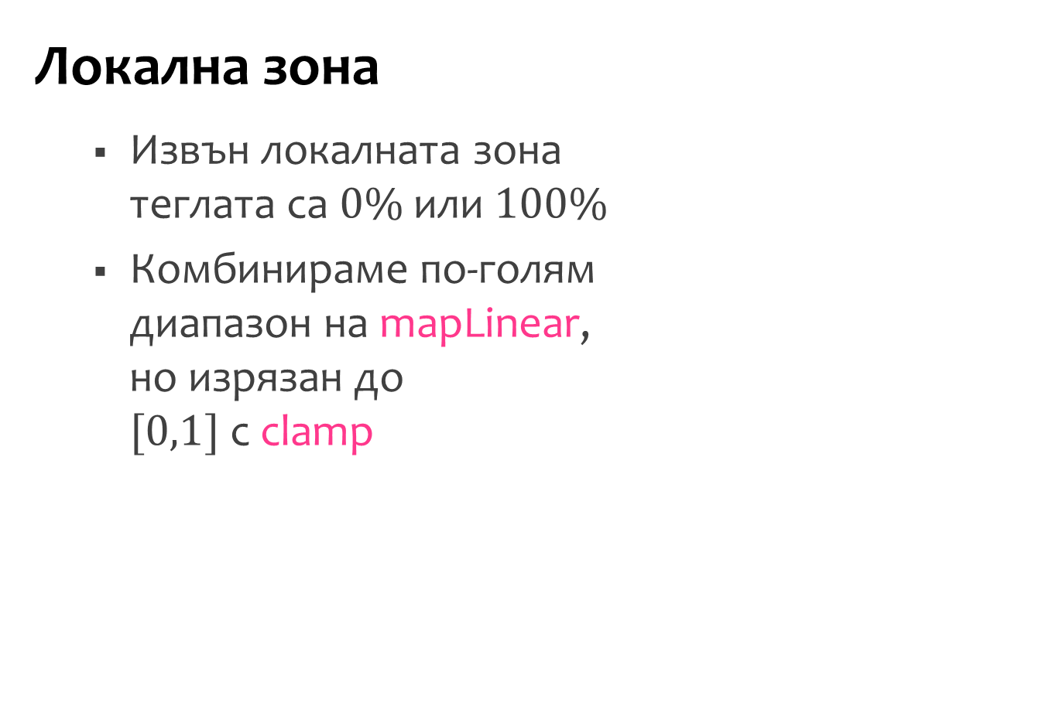
Решение №4
Локална зона
Извън локалната зона теглата са 0% или 100%
Комбинираме по-голям диапазон на mapLinear, но изрязан до $[0,1]$ с clamp
0%
100%
0%
100%
0%
100%
20%
80%
35%
65%
Локална зона
50%
50%
65%
35%
80%
20%
100%
0%
100%
0%
100%
0%

Slide 10
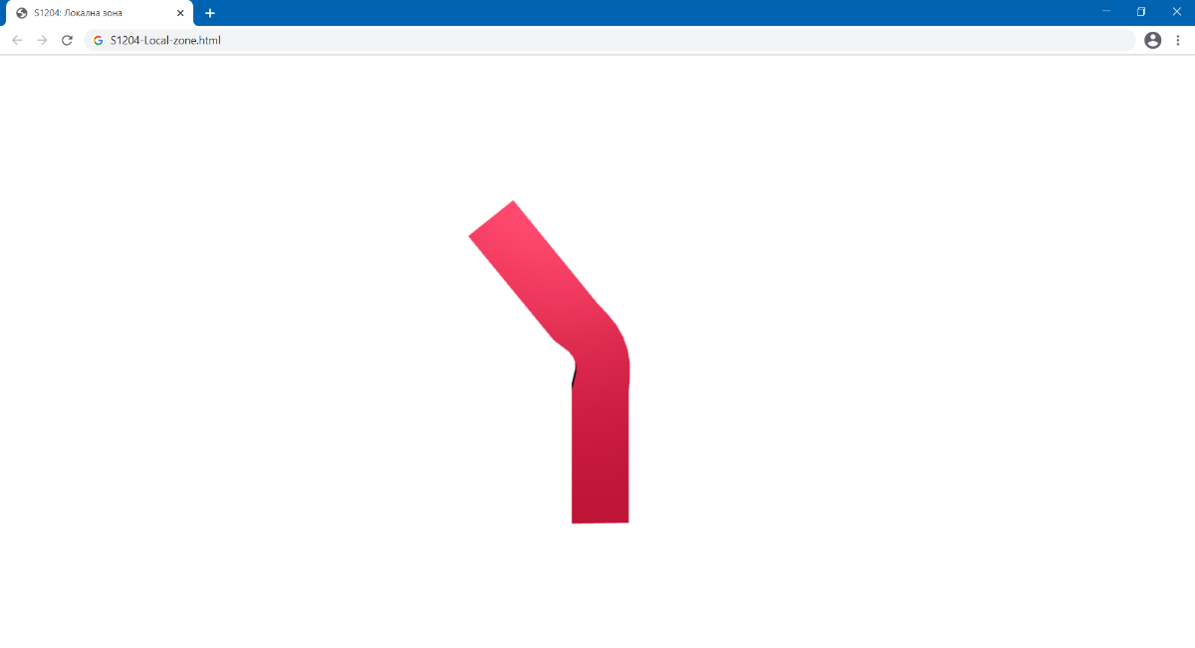
Резултат
Вижда се странност в огъването – изпъкналост отвън и вдлъбнатост отвътре

Slide 11
Решение №5
Двойка ходещи крака
Традиционен скелет с pelvis и по 4 кости за всеки крак
Геометрията е от три паралелепипеда – за тялото и двата крака

Slide 12





Свързване на крак със скелет
Геометрията на крака е сложена там, където са костите на крака
Всеки връх, според вертикалната си зона е свързан с две или три кости
Y
38
кост №0, pelvis
28
18
$$k$$
кост №1, legA1
$k=$1
1
8
кост №2, legB1
Свързване за върхове от крак с $$y∈\left[−2,18\right]$$
$$1−k$$
-2
$$k=0$$
кост №3, legC1
-12
-18
-22
кост №4, legD1

Slide 13



Свързване на тяло със скелет
Реализирана е по аналогичен начин
Долната част на геометрията отчита не само костта на крака, но и дали е левия или десния
Y
Y
38
38
1
28
28
$k=$0
1
18
18
$$k=1$$
$$k$$
8
8
-2
-2
-12
-12
-22
-22

Slide 14
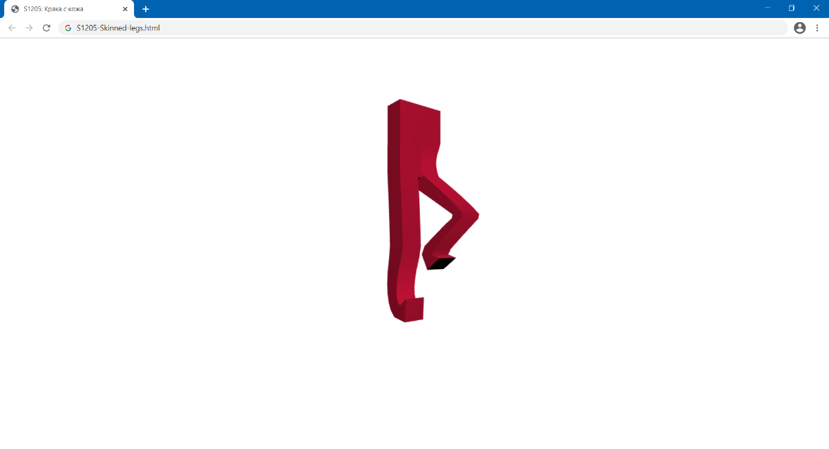
Резултат
Ходещи на място ляв и десен крак с плавно свързване към тялото

Slide 15
Решение №6
Морфинг на изображения
Двете картинки трябва да са с колкото се може по-добре съответстващи си елементи
Показват се като текстури
На горната текстура променяме прозрачността с transparent и opacity

Slide 16
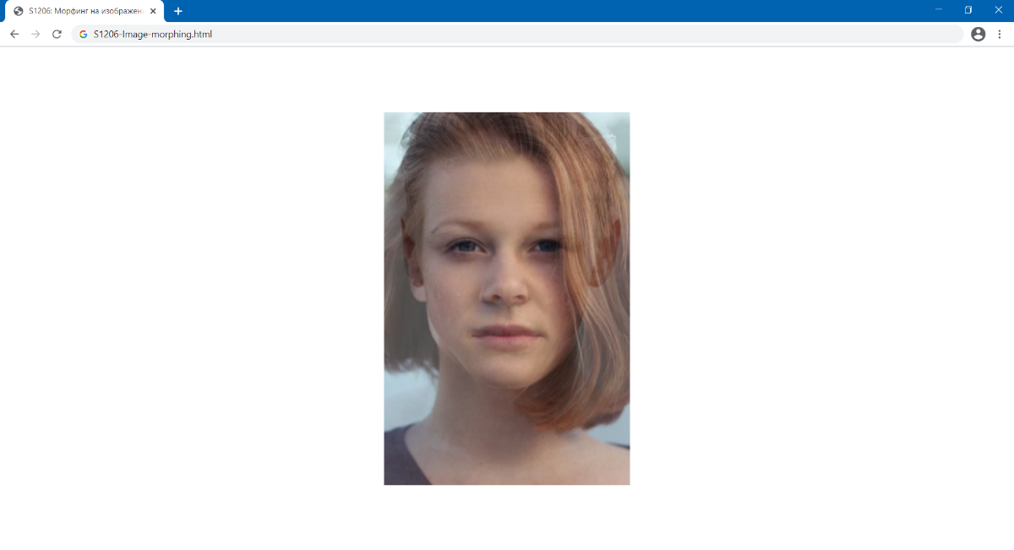
Резултат
Образът преминава плавно от едното до другото лице и обратно

Slide 17
Въпроси за размисъл
Какво да се направи, ако се получи Z-борба?
Какво да се направи, ако образите не си съответстват идеално?

Slide 18
Решение №7*
Пипало
Геометрия от конус и скелет от две кости
Смукалата са с текстура, която е „ръчно“ направена от тази илюстрация:
Равнинна зона около смукало
Вдлъбнатост спрямо ръба
Издигнат ръб

Slide 19
Използване на текстурата
Вградена като DataURI
Зарежда се в displacementMap за обемност на смукалата
Зарежда се и в bumpMap за осветяване (вместо текстура с нормални вектори)
Допълнително изследване
Изпробвайте какво става, ако се ползва само displacementMap или само bumpMap

Slide 20
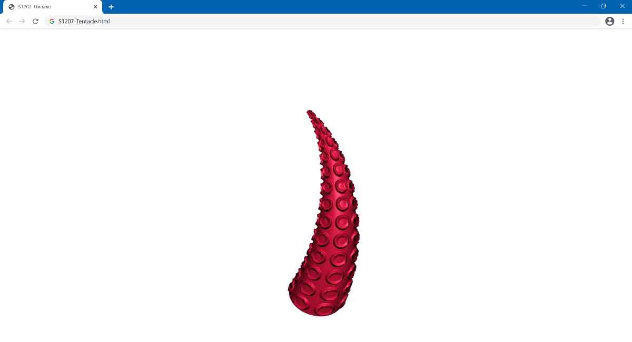
Резултат
Пипало с обемни смукала, които се огъват заедно с него

Slide 21
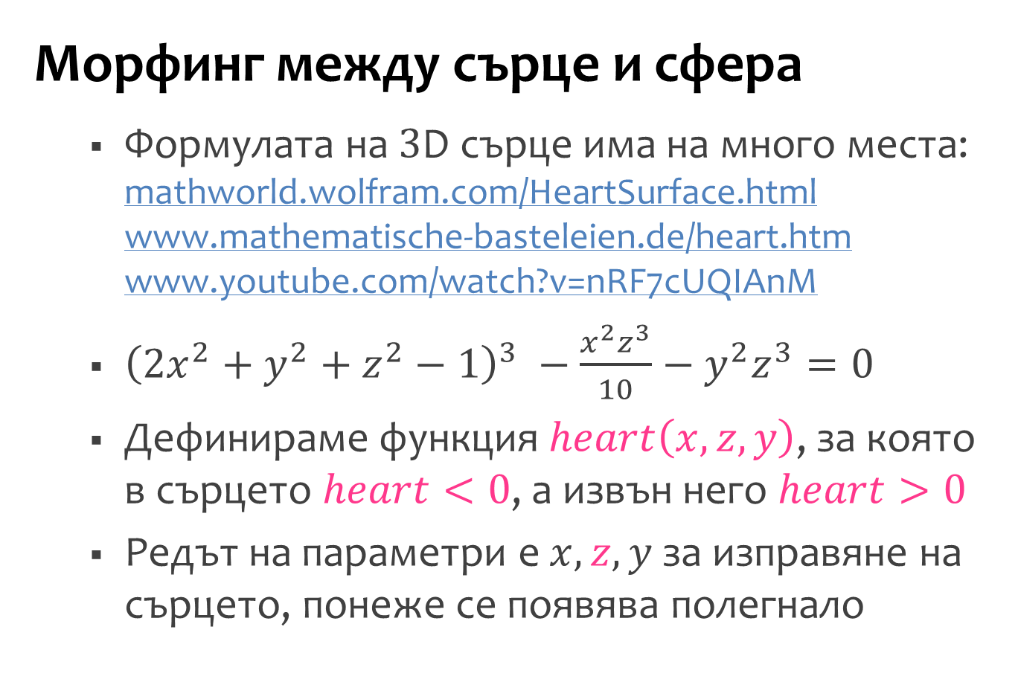
Решение №8*
Морфинг между сърце и сфера
Формулата на 3D сърце има на много места: mathworld.wolfram.com/HeartSurface.html www.mathematische-basteleien.de/heart.htm www.youtube.com/watch?v=nRF7cUQIAnM
${\left(2x^{2}+y^{2}+z^{2}−1\right)}^{3} −\frac{x^{2}z^{3}}{10}−y^{2}z^{3}=0$
Дефинираме функция $heart\left(x,z,y\right)$, за която в сърцето $heart<0$, а извън него $heart>0$
Редът на параметри е $x,z,y$ за изправяне на сърцето, понеже се появява полегнало

Slide 22






Генериране на сърце
Точка $P\left(x, y,z\right)$ по сфера с радиус 3 е външна за сърцето, точка $P\left(0,0,0\right)$ е вътрешна
Чрез двоично търсене намираме при какво $k∈\left(0,1\right)$ точката $kP$ е близо до повърхността
$$heart(x,z,y)$$
$$1P$$
$$\frac{1}{2}P$$
$$kP$$
$$0P$$
Приемливо отклонение
Сфера

Slide 23
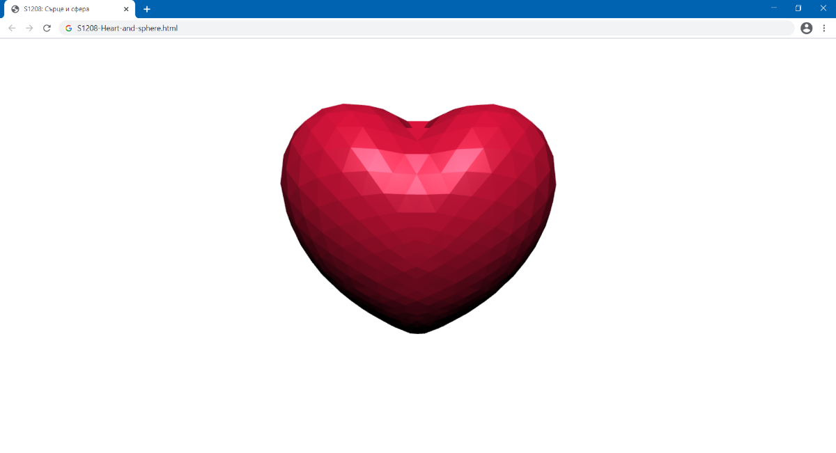
Резултат
Сърце на плочки, което тупти до сфера
Плочките са, за да сме с малко върхове

Slide 24
Решение №9**
Разпадащ се куб
Каквато и да е геометрия с достатъчно върхове, пръснати случайно в куба
За всеки връх правим паднал връх под него, но отместен случайно встрани
Всички точки са обект от класа Points, а материалът е инстанция на PointsMaterial
Падането е морфинг, контролиран с Tween

Slide 25
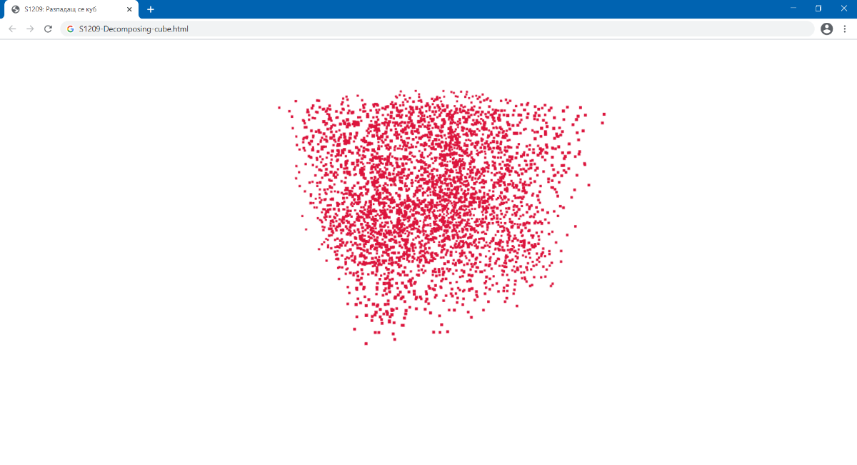
Резултат
Куб от точки се разпада на земята, като топането в края е чрез Easing.Bounce.Out

Slide 26
Решение №10**
Текст се разбива на плочки
Приемаме, че имаме 3D текст
Разбиването е чрез морфинг до паднало състояние (подобно на задача 9)
Връщането в основна позиция е чрез втори, по-бърз Tween
Двата Tween-а се редуват чрез chain – когато единият свърши, активира веднага другия

Slide 27
3D текст
Включваме FontLoader.js и TextGeometry.js
С FontLoader се зарежда описанието на шрифт, а с parse се обработва
Самият шрифт helvetiker_regular намираме в папка examples\fonts на Three.js
Вграждаме го в кода, за да тръгва локално, а не да го зареждаме динамично
С TextGeometry се създава 3D обект
За хоризонтално центриране ползваме размерите на обекта от неговия boundingBox, изчислен с computeBoundingBox

Slide 28
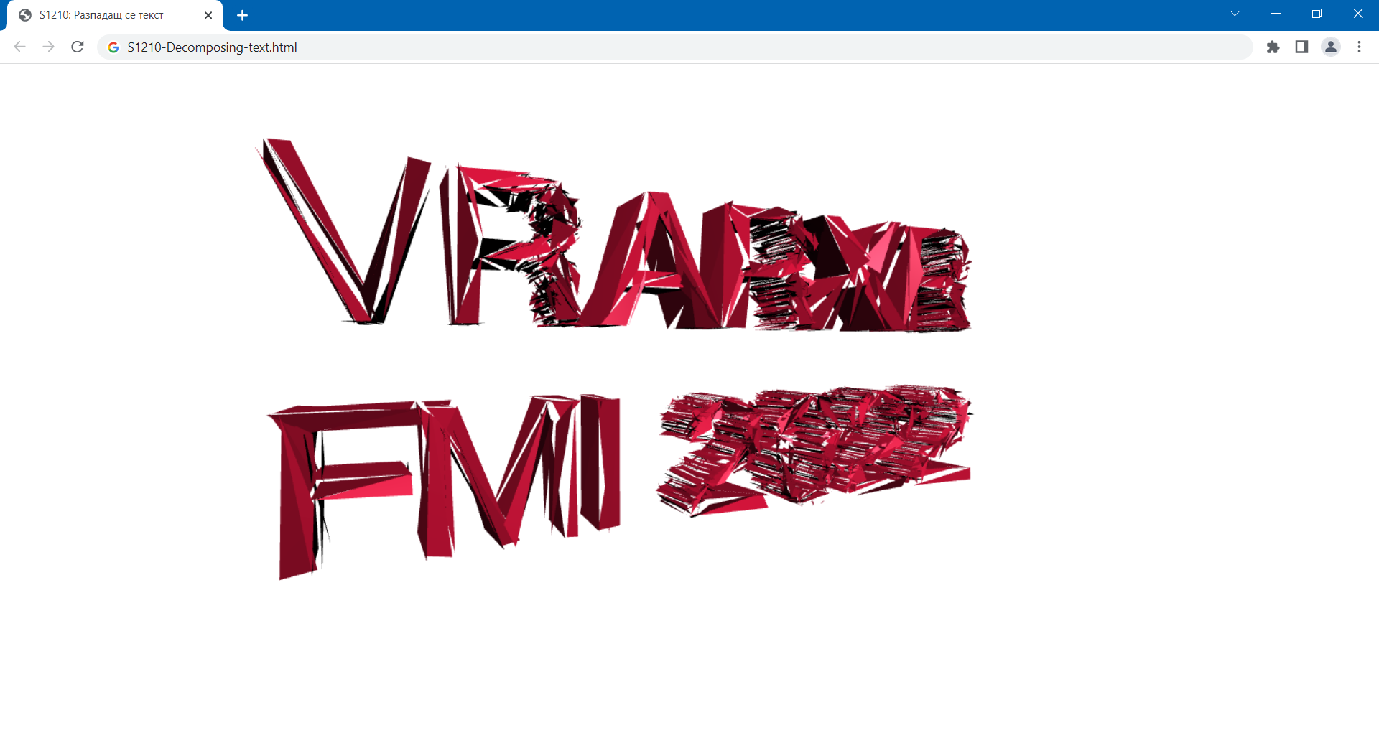
Резултат
Текст, който се раздробява на парчета, но после пъргаво се сглобя отново

Slide 29
Край

